Slide 1

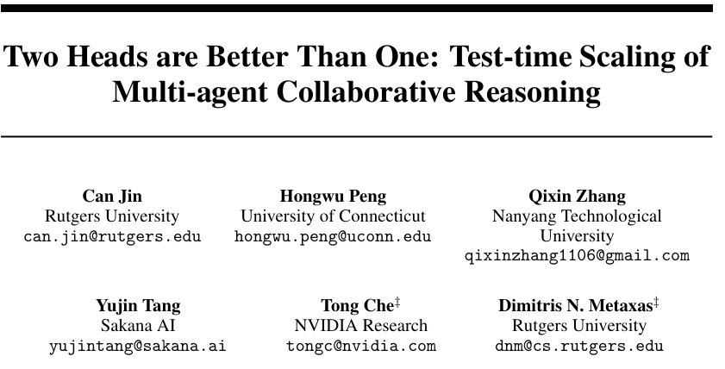
TTS(测试时扩展）
对多智能体协作的提升
李宏扬
2025.12.17

Slide 2
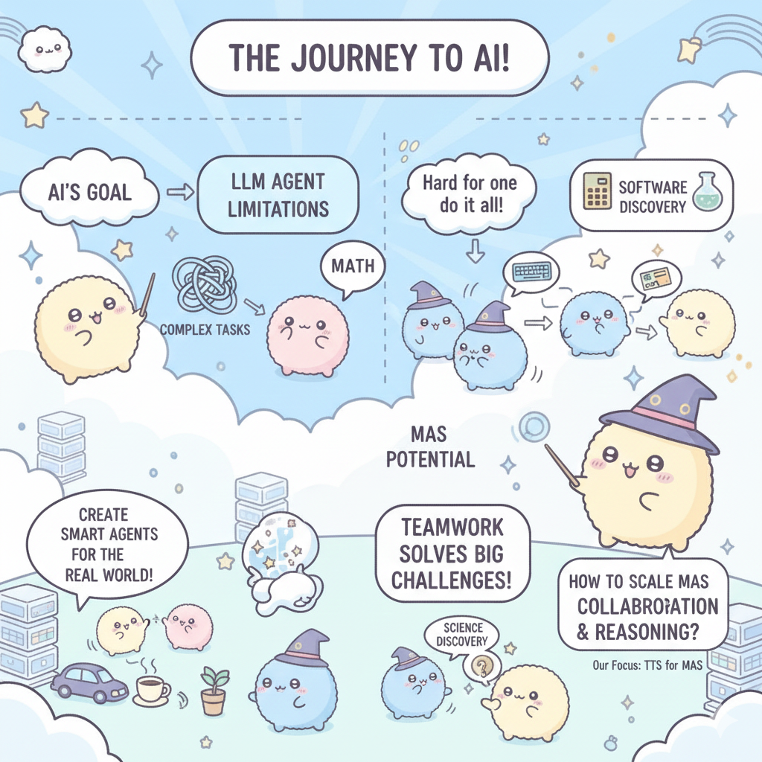
研究动机
01
背景与动机
人工智能的目标： 创造能在现实世界无缝运行的智能自主体。
LLM 智能体的局限： 单智能体 LLM 难以应对复杂任务的内在复杂性 。
MAS 的潜力： 通过协作解决数学、软件开发、科学发现等任务 。
核心问题（本文着力解决）： 如何有效扩展（Scaling）MAS 中的协作和推理能力（即 TTS for MAS）？

Slide 3
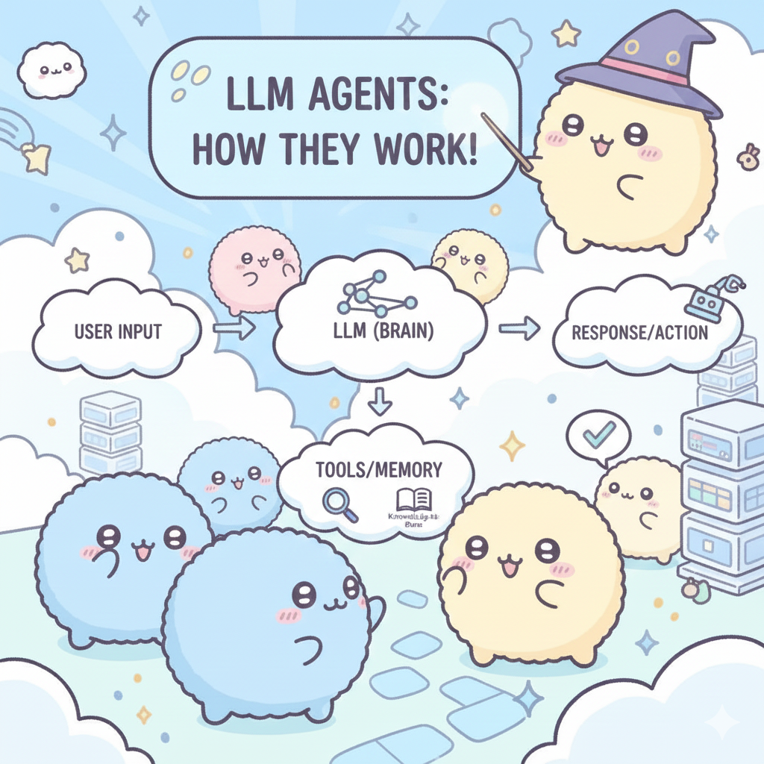
背景知识
01
背景与动机
LLM 智能体
最新的工作已经能将 LLM 的能力扩展到独立推理和理解之外 ，使它们能够作为多智能体运行 ，与其他环境、工具和智能体进行交互以执行复杂任务 。这些多智能体系统（MAS）集成了各种技术 ，包括 CoT 提示 、迭代细化 、自我改进 和外部工具使用 ，以支持多步骤决策和长远期规划 。它们已成功应用于数学推理 、软件工程 和科学发现等领域 。智能体框架通常使用少样本提示 和指导性推理 等技术来组织与 LLM 的交互 ，依赖于模型的上下文学习能力 。

Slide 4
背景知识
01
背景与动机
多智能体系统（Multi-agent systems, MAS）
多智能体系统（Multi-agent systems, MAS）是在人工智能（AI）领域中，用于解决复杂现实世界任务的一种系统 ，基于大型语言模型（LLMs）构建的系统 。
作用： 它们提供了一条道路，用于解决单智能体系统往往难以应对的复杂现实世界任务 。
机制： MAS 通过利用多个 LLM 智能体之间的协作交互来有效应对各种任务 。
MAS 框架通常会涉及多种角色进行协作，例如：
专家招聘者（Expert Recruiter）：负责识别和分配合适的专家 。
问题解决者（Problem Solver）：被招募的专家，通过多轮讨论提出并迭代细化解决方案 。
执行者（Executor）：运行必要的代码或调用外部工具 。
评估者（Evaluator）：审查解决方案和结果，提供反馈 。

Slide 5
背景知识
01
背景与动机
测试时扩展（Test-Time Scalling)
在推理阶段增加计算量，通过让多个智能体协作、辩论或搜索，来解决单体模型无法解决的复杂问题
已开发出多种方法，通过利用测试时扩展（TTS）来改进 LLM 中的推理 。最近的工作探索了包括分层假设搜索等技术 ，它通过结构化探索实现归纳推理 ，以及推理时工具增强 ，它通过允许模型与外部环境交互来增强下游性能 。其他方法侧重于内部机制 ，例如以无监督方式学习思维标记（thought tokens），使模型能更好地利用扩展的推理序列 。

Slide 6
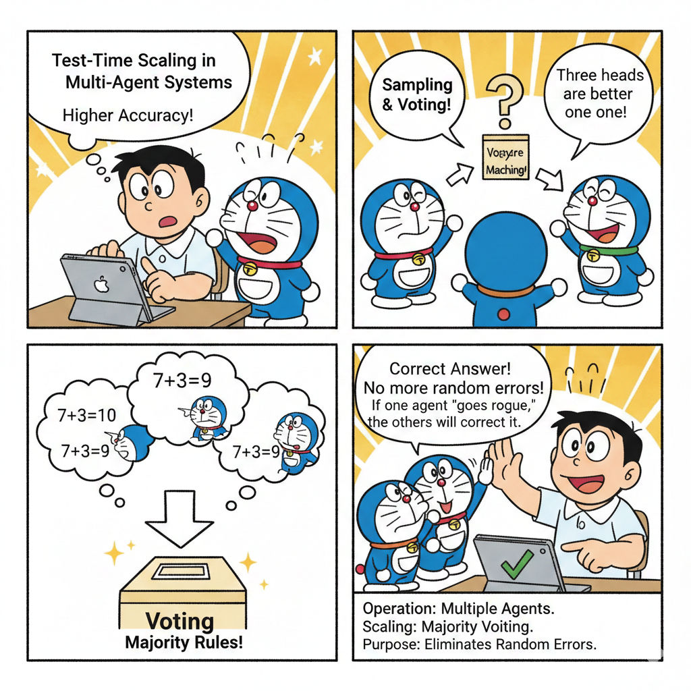
背景知识
01
背景与动机
测试时扩展（Test-Time Scalling)
三种主要的“扩展”模式
在多智能体系统中，测试时扩展通常通过以下三种方式“换取”更高的精度：
A. 采样与投票 (Sampling & Voting) —— “三个臭皮匠”这是最基础的扩展形式（类似于视觉里的 TTA）。
操作： 让多个智能体（或同一个智能体多次）独立回答同一个问题。
扩展： 使用“多数投票”（Majority Voting）或“加权投票”来决定最终答案。
作用： 消除单次推理的随机性错误。如果一个智能体“发疯”了，其他智能体会把它纠正回来。

Slide 7
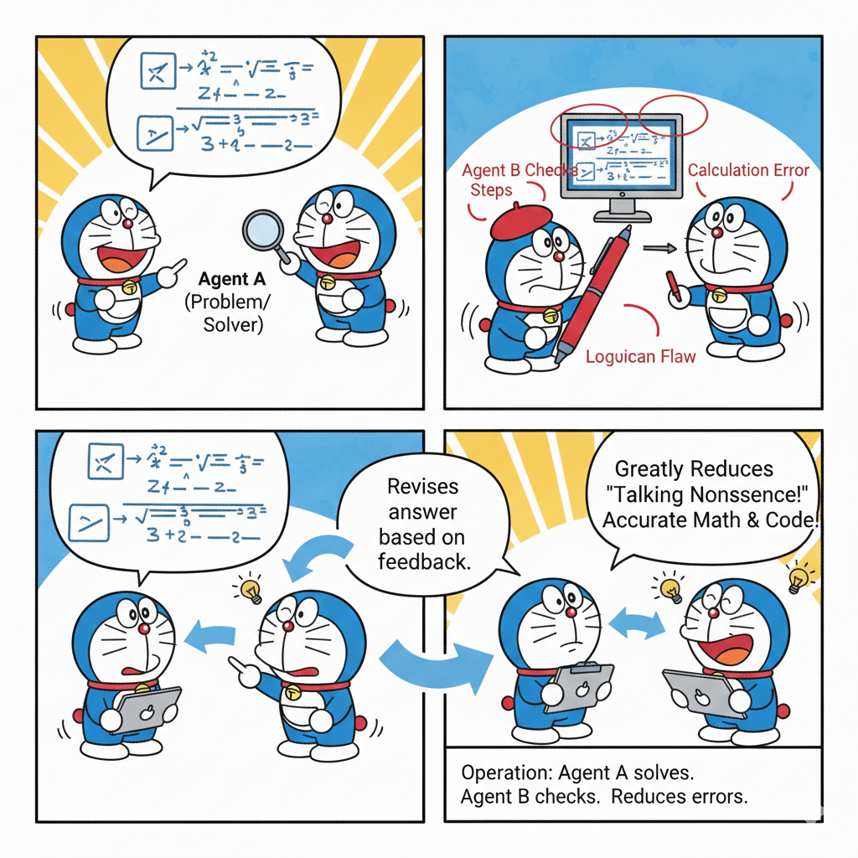
背景知识
01
背景与动机
测试时扩展（Test-Time Scalling)
三种主要的“扩展”模式
B. 验证与批判 (Verification & Critique) —— “红蓝对抗”这是多智能体最擅长的领域。
操作：Agent A（做题家）： 生成一个解题步骤。Agent B（判卷老师）： 检查 A 的步骤，指出哪里有逻辑漏洞或计算错误。Agent A： 根据 B 的反馈修改答案。
扩展： 这个循环可以进行 N 轮。
作用： 极大地减少了“一本正经胡说八道”的现象，特别是在数学、代码生成领域。

Slide 8
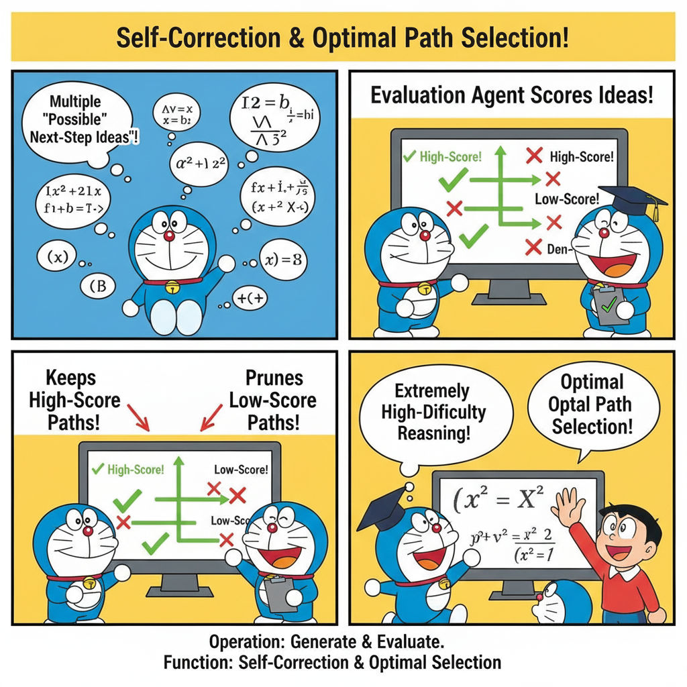
背景知识
01
背景与动机
测试时扩展（Test-Time Scalling)
三种主要的“扩展”模式
C. 树搜索与规划 (Tree Search / Process Reward) —— “思维树”--目前最前沿的方向
（类似 OpenAI o1 背后的逻辑）
操作： 智能体不直接生成最终答案，而是生成多个“下一步的可能想法”。
扩展： 另一个“评估智能体”会对这些想法打分，系统会保留高分的路径，剪掉低分的路径（类似于下围棋时的 AlphaGo）。
作用： 能解决极高难度的推理问题，因为智能体在每一步都在进行“自我纠错”和“最优路径选择”。

Slide 9
背景知识
01
背景与动机
测试时扩展（Test-Time Scalling)
在最受研究的扩展范式中，包括并行和顺序 TTS 方法 。并行方法独立生成多个解决方案候选，并使用评分标准（如多数投票或基于结果的奖励模型）选择最佳方案 。相反，顺序方法将每次新的尝试都以前一次为条件 ，允许基于先前输出来进行迭代细化 。连接这些策略的是基于树的技术，例如蒙特卡洛树搜索（MCTS）和引导式集束搜索（guided beam search），它们通过分支和评估实现结构化探索 。许多这些方法的核心是奖励模型 ，它为生成提供反馈信号 。这些可分为结果奖励模型 ，用于评估完整的解决方案 ，或过程奖励模型 ，用于评估中间推理步骤 ，指导模型走向更有效的推理路径 。

Slide 10
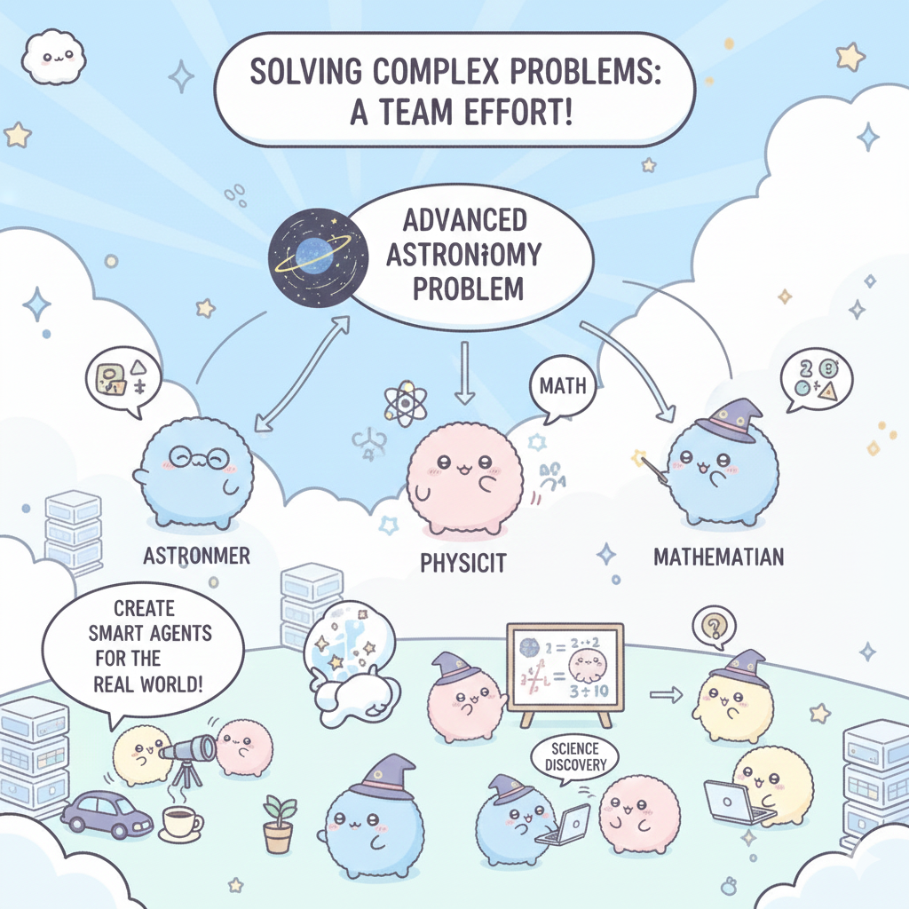
2.1多智能体协作推理数据的自动生成
02
方法介绍
2.1.1基于难度、多样性和跨学科性进行问题抽样
使用 Simple-Scaling 的完整数据集，包含多个来源的各种问题 。这些问题涵盖了物理学、几何学、数论、生物学和天文学等多个领域。
使用 DeepSeek-R1 来确定解决每个问题是否需要跨学科知识 ，并排除了 DeepSeek-R1 使用少于 1024 个标记回答的问题 。
例如：解决一个高级天文学问题可能需要天文学家、物理学家和数学家的
知识输入 。

Slide 11
2.1多智能体协作推理数据的自动生成
02
方法介绍
2.1.2 生成多智能体协作推理轨迹（trace）
为了生成协作推理轨迹，文章采用开源 MAS 框架和推理模型，主要是 AgentVerse 和 DeepSeek-R1 ，来处理先前选择的问题 。该 MAS 框架涉及多个角色 ：专家招聘者（Expert Recruiter）、问题解决者（Problem Solver，例如科学家和工程师）、执行者（Executor，例如质量保证工程师）和评估者（Evaluator，例如产品经理）。它们按以下方式协作：
1.专家招聘者识别并分配合适的专家来执行任务（分配的智能体总数是固定的）
2.专家充当问题解决者，通过与预定的批评迭代次数进行多轮讨论 ，提出并迭代细化解决方案，直到到达预设的最大迭代次数，然后将得到的方案传递给执行者
3.执行者运行所需的代码或在需要时调用外部工具
4.评估者审查解决方案和执行者产生的结果 ，为可能的细化提供反馈 。
这四步会反复迭代执行直到到达最大迭代次数
在这个过程中，每个智能体的输入——输出会被收集，从而生成推理轨迹

Slide 12
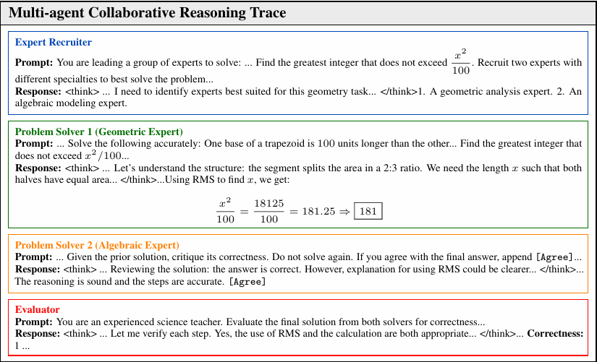
推理轨迹样例
02
方法介绍

Slide 13
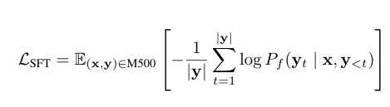



2.2通过监督微调增强 LLM 协作推理
02
方法介绍
受到 Simple-Scaling 的启发【该研究表明 LLM 的长 CoT （Chain-of-Thought Prompting）推理能力可以通过对详细推理轨迹进行 SFT (Supervised Fine-Tuning)来发展】
用 M500 数据集对 LLM应用SFT，有监督微调的目的是最小化损失函数
其中 表示模型 在给定输入 和先前标记 的情况下赋予标记 的概率 。
我们确保 同一问题 Q 的所有推理轨迹 在同一批次中分组，并按照 MAS 中的原始生成顺序排序 。

Slide 14
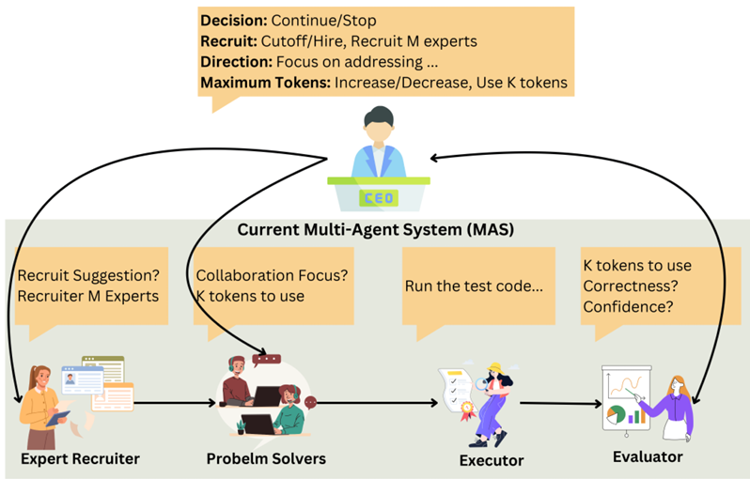
2.3 自适应测试时扩展
02
方法介绍
提出了一种针对 MAS 的自适应 TTS 策略 ，通过引入一个专用的 “CEO”智能体来实现 ，该智能体根据给定任务的持续进展动态管理协作和资源分配
CEO 智能体评估问题、当前解决方案状态、评估反馈和可用资源，以确定是否应接受提议的解决方案或需要进一步细化
与具有固定智能体数量、迭代限制和推理深度的静态 MAS 配置不同之处在于，该自适应方法允许 MAS 动态调整其设置 。

Slide 15
对实验方法的评估
03
实验
为了进行全面评估，我们重点关注三个关键领域
通用理解（General Understanding）
数学推理（Mathematical Reasoning）
代码编写（Coding）
训练和评估。 使用 M500 数据集对 Qwen2.5 进行 SFT，训练 5 个 epoch，学习率为 1e-5，得到了的模型 M1-32B 268。训练是在 LLaMA-Factory 框架 内使用 FlashAttention 和 DeepSpeed在 8 块 NVIDIA A100 GPU 上进行的。

Slide 16
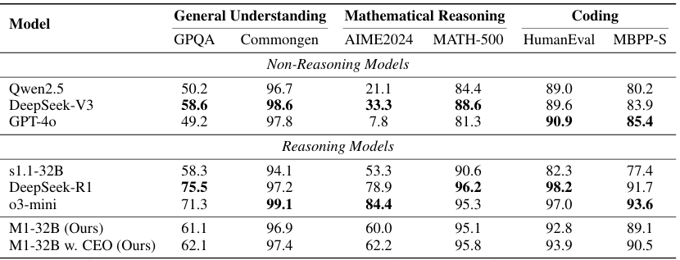
实验结果
03
实验
在 AgentVerse 框架内使用强大的推理和非推理模型，对通用理解、数学推理和代码编写任务的性能比较 。方法在所有任务上都比 Qwen2.5 和 s1.1-32B 有实质性改进 ，并在 MATH-500 和 MBPP-S 上取得了与 O3-mini 和 DeepSeek-R1 相当的性能 ，证明了其在增强 MAS 中协作推理方面的有效性
CEO 智能体的引入持续改善了 M1-32B 在所有任务上的性能

Slide 17
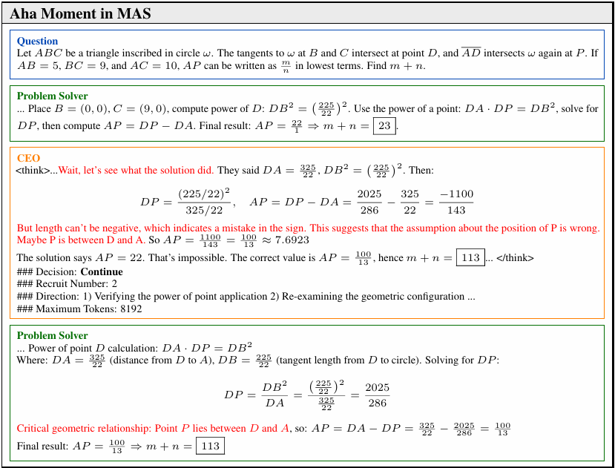
MAS 中的“顿悟时刻”（Aha Moment）
03
实验
在使用 M1-32B 的 MAS 中，我们
观察到智能体有时会表现出涌现行为 ，
主动帮助验证和改进协作过程，即使
这不是明确要求的 。

Slide 18
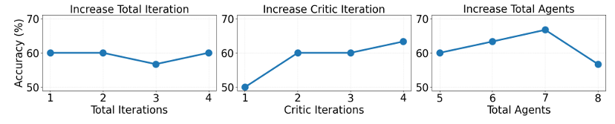
MAS 中协作和推理的扩展
04
额外的发现
通过系统地调整总迭代次数、批评迭代次数、总智能体数量和最大标记限制 ，研究了协作和推理的扩展如何影响 M1-32B 在 MAS 中的性能 。
增加迭代次数 增加批评次数 增加智能体数目
通过增加问题解决者之间的交互来增强协作，可显著提高性能 。

Slide 19
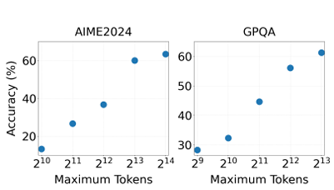
MAS 中协作和推理的扩展
04
额外的发现
通过系统地调整总迭代次数、批评迭代次数、总智能体数量和最大标记限制 ，研究了协作和推理的扩展如何影响 M1-32B 在 MAS 中的性能 。
通过增加每个智能体的最大允许标记来增强推理能力，可以有效地提高 MAS 性能

Slide 20
05
结论
在本文中，作者引入了一种自适应 TTS 方法来增强多智能体协作推理能力 。我们通过自动生成过程构建了专门用于多智能体协作推理任务的 M500 数据集 ，并在此数据集上微调了 Qwen2.5-32B-Instruct 模型 ，得到了适用于 MAS 协作推理的 M1-32B 模型 。此外，我们提出了一个 CEO 智能体 ，旨在自适应地管理协作和推理资源 ，进一步提高了 M1-32B 在 MAS 内的性能 。广泛的实验结果表明，我们的方法显著超越了 Qwen2.5-32B-Instruct 和 s1.1-32B 模型在 MAS 中的性能。

Slide 21
06
我的一些想法
1.本文选用的“问题解决者”仅仅是未经特定领域知识，根据QA轨迹进行微调过的大模型，只是提前用prompt赋予了普通大模型“xx领域专家”的身份，让他回答问题。如果有合适的语料或专业领域知识，可以明显改进本文中对不同领域的解决效率
2.动态资源分配的必要性： 实验证明，最佳的推理深度（最大标记数）会因任务而异 。因此，使用像 CEO 智能体这样的自适应机制来动态调整资源分配，能够实现计算资源的最优化利用

